Slide 1
中国家电延保行业市场调研咨询案例
延保服务从雏形到诞生再到发展都是在欧美国家完成的，该服务最早于1960年开始于美国汽车业，在欧美等国已有40年的发展史。家电延保服务，在国内最早采用的企业为国美，在2006年9月试点延保服务，并在4个月后服务推向全国的门店。在此之后，苏宁、五星、时尚电器以及京东网上商城等纷纷推出延保服务，时新可安（亚胜）、美延、安信龙等国际延保服务公司，纷纷进入中国。委托方就是这其中的一员。
本次项目意在帮助委托方获得更多的融资机会，梳理行业现状以及客观的预测未来趋势，在现实的基础上突出委托方在产品、渠道等方面的优势。并将文章发布到各大网站，让更多的投资者看到。
报告撰写：延保行业介绍、行业背景分析、国内市场规模分析、竞争格局分析、未来发展及投资机会分析
网络投放：投放50家大型全国性网站，并能够收录到百度搜索引擎

Slide 2
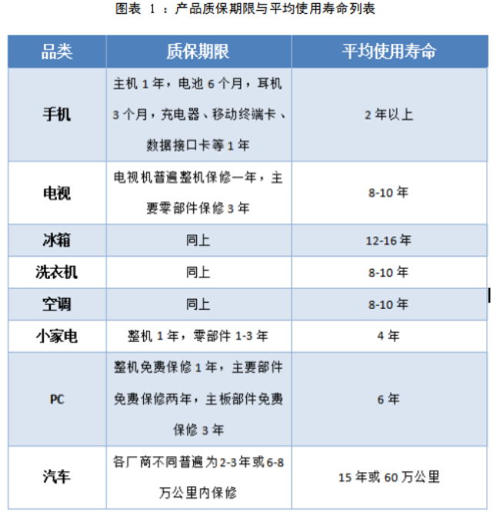
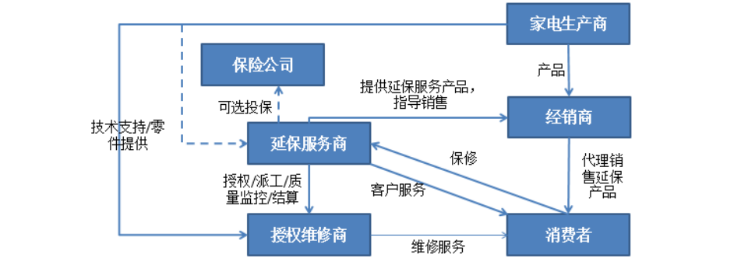
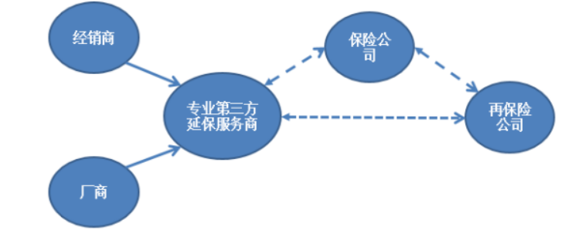
延保定义
延保发展
延保（Extended Warranty），是指消费者所购买的产品（包括有形产品和保险、服务等无形产品），在制造商提供的质保期和服务范围之外，由延保提供商提供延长保修时间、或者延展产品服务范围、或者衍生服务的有偿服务。在我国主要应用在家电、汽车等产品的保修服务领域。
延保运营模式划分与主要参与者

Slide 3
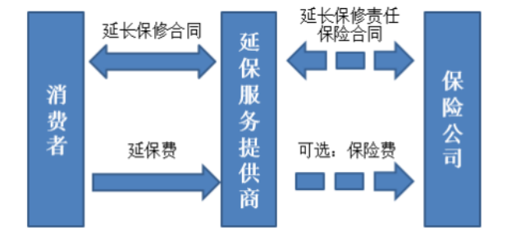
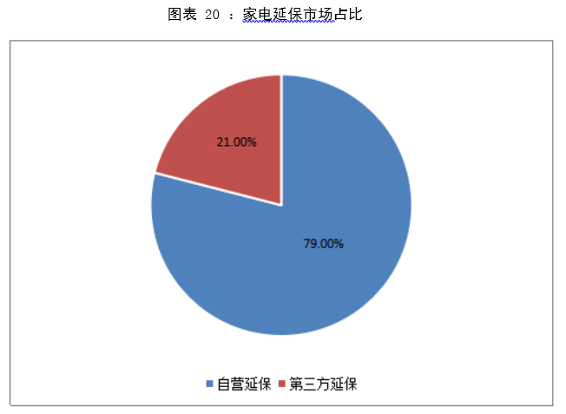
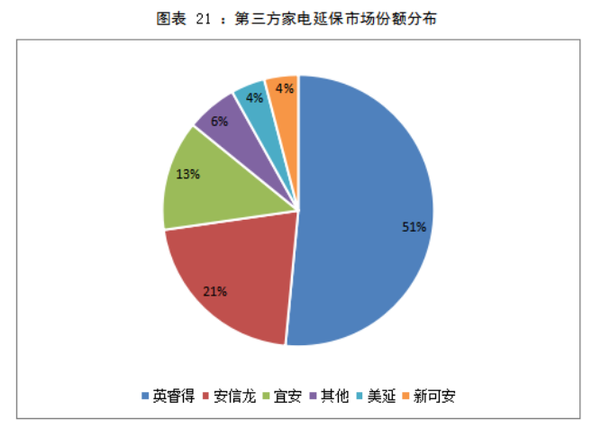
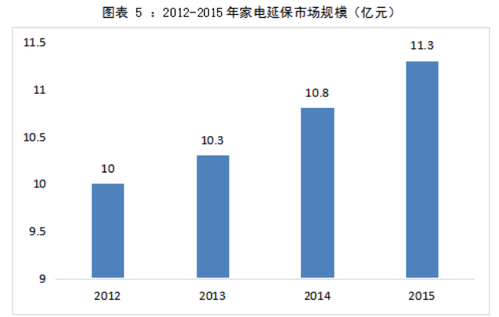
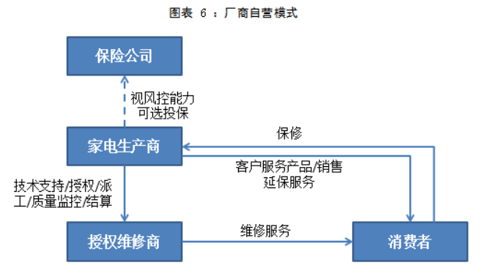
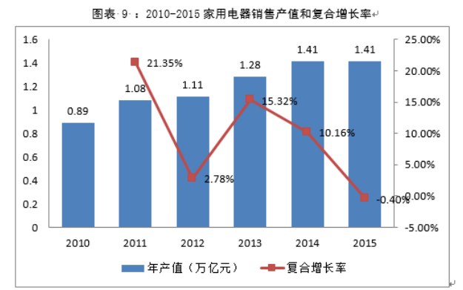
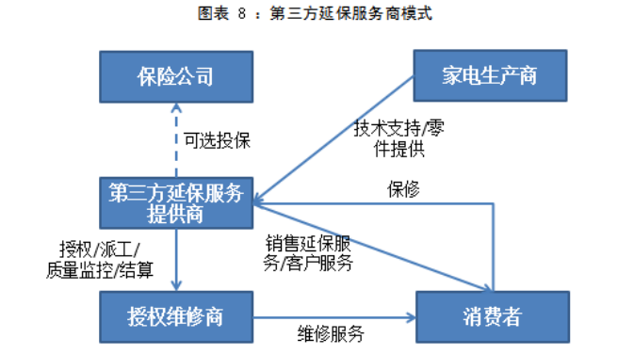
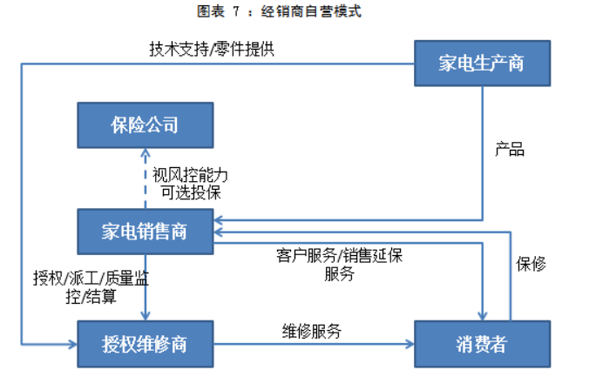
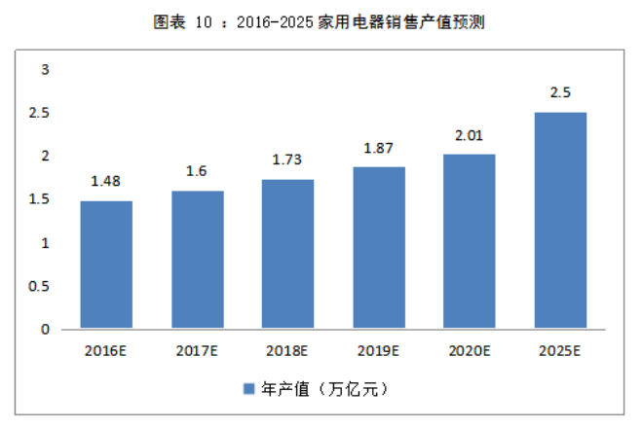
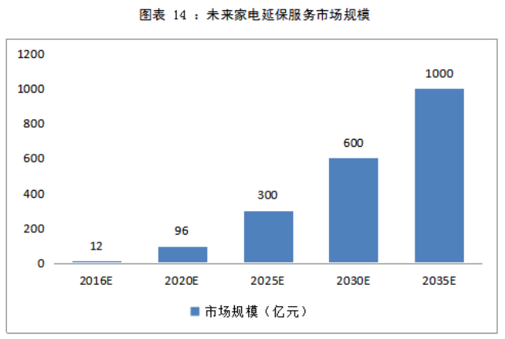
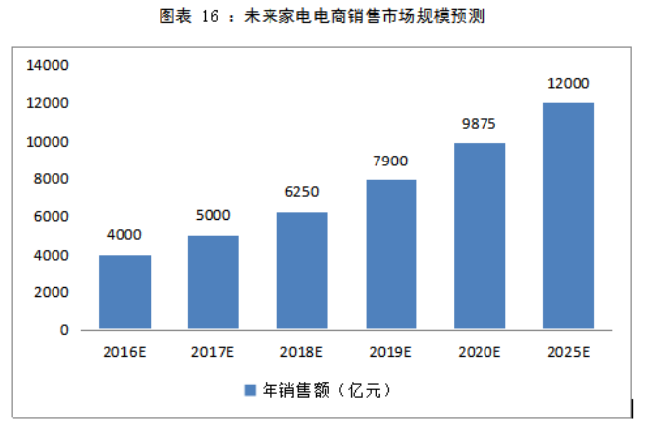
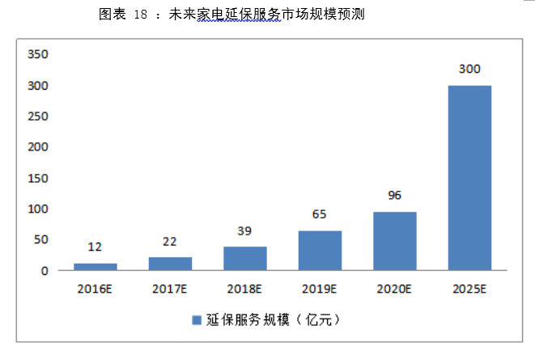
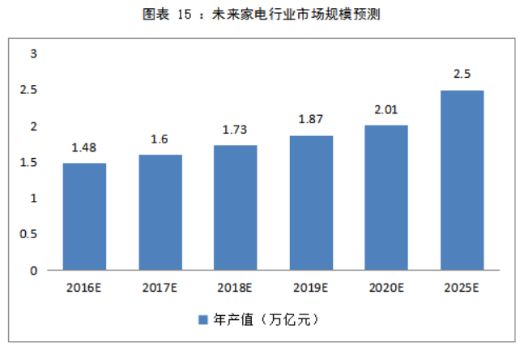
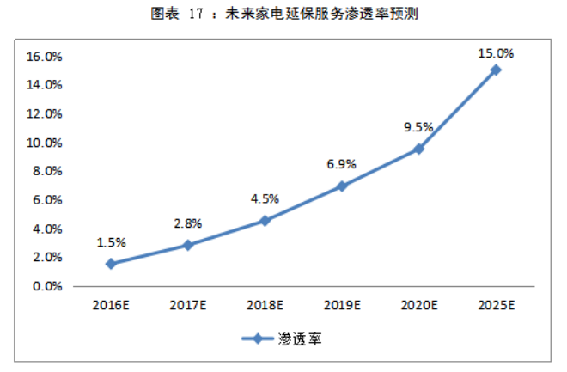
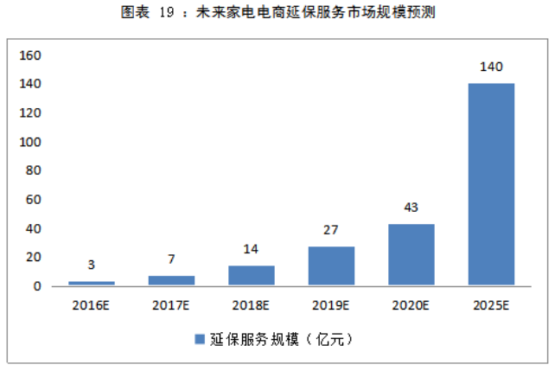
延保服务的产业链结构
家电延保国内市场规模及经营模式
家电延保国内未来市场规模预测

Slide 4
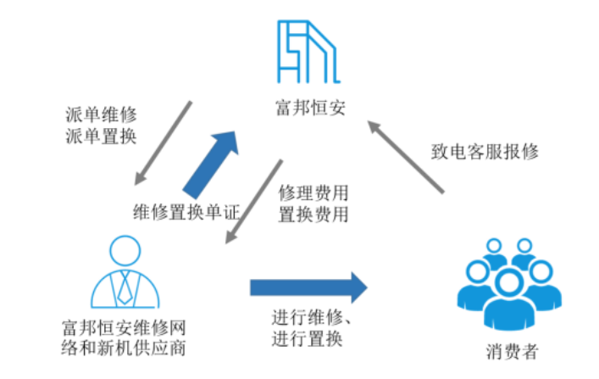
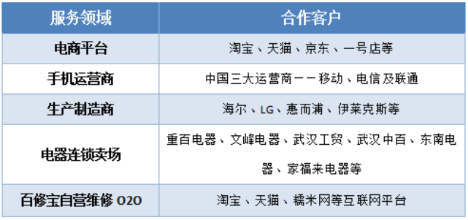
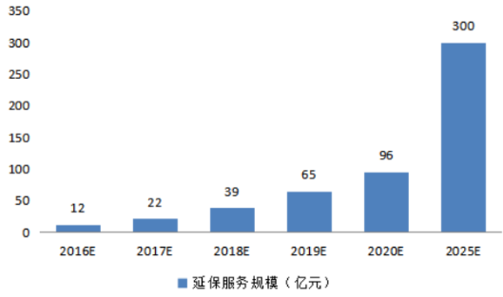
家电延保行业核心竞争力分析
保修及延保流程
家电延保行业核心竞争力分析
产品创新能力
精算能力
服务交付流程管理能力
风险管理能力
国内重点延保服务企业情况分析
消费者购买流程：
公司基本情况介绍：
公司成立于2008年初，2015年营收约为3000万左右。是专注于手机与数码商品延长保修管理服务的内资延保公司，拥有客户管理、产品开发、市场策划、服务网络支持、呼叫中心、风险管理、系统开发与维护等管理职能部门，业务分布全国30个省市，合作伙伴为各省移动通信运营商、厂商、电商与零售连锁企业。
主要客户分析：
企业特点及优势分析：
巨大的合同保有量，提高企业成本控制能力与产品创新能力
顺应互联网发展，率先推出互联网维修服务“百修宝”
完善的服务流程管理，提高服务交付一致性
大数据以及综合管理系统的应用，有效进行风险控制
家电延保行业未来发展趋势
未来5年市场规模将达到100亿元
巨大的市场发展空间，未来10年为行业快速发展期
行业市场集中度提高
专业的第三方延保服务提供商发展更具潜力
行业的互联网化发展趋势
电商领域延保服务重要性上升
未来10-20年将成为延保服务快速发展的扩张时期，未来行业成熟的市场规模有望突破1000亿元。如此巨大的潜在市场空间，现在已有的家电延保服务提供商有着巨大的发展机会与前景。
第三方
互联网
售后
大数据
金融
多元化服务

Slide 5
以上数据分析均来自于尚普咨询《中国家电延保行业市场调研咨询案例》。
尚普咨询作为中国知名的独立第三方咨询领导品牌之一，专注于市场研究与投融资咨询，是中国第一批提供专项市场咨询服务的咨询机构。作为国家统计局涉外调查许可单位，建立了科学的数据分析方法与市场测算模型，拥有28项自主知识产权，目前自有数据库容量超过9000多万条数据。20多年来，已为5000多家机构提供定制化的专项市场研究咨询服务。
荣获《经济》杂志社、人民日报《新闻战线》杂志社颁发的“中国市场调查客户满意最佳品牌”、“中国行业诚信企业奖”，成功入选财政部首批PPP咨询机构库,还荣获“中国咨询服务机构百强”、“市场咨询行业先锋机构”、 “中国咨询服务最佳智库奖”、“中国旅游咨询服务首选品牌”等来自第三方评价机构的专业认可。

